Slide 1
Miljøvurdering
Begreber, der anvendes
i forbindelse med
miljøvurdering
HTX Viby - Teknologi
Michael Bach

Slide 2
Miljøvurdering
Begreber
Menneskelig aktivitet og miljøet
Menneskers aktiviteter kan i miljømæssig henseende påvirke
Det ydre miljø
Naturressourcer
Arbejdsmiljø
HTX Viby - Teknologi
Michael Bach

Slide 3
Miljøvurdering
Begreber
Forureningskilde
Menneskelig aktivitet, der påvirker det ydre miljø, f.eks:
Forbrænding af fossilt brændstof – kul, olie og gas
(CO₂, SO₂, CO, NO_{X}, støv, sod, .…)
Afbrænding af affald
(CH₄, HCFC22, tungmetaller, dioxiner, ….)
Anvendelse af kemiske hjælpestoffer i industrien
(organiske opløsningsmidler, smøremidler, trykfarver, farvestoffer, malinger, …)
Affaldsdeponi
Anvendelse af gødning og sprøjtemidler
……….
HTX Viby - Teknologi
Michael Bach

Slide 4
Miljøvurdering
Begreber
Miljøeffekten (på det ydre miljø)
Påvirkning af miljøet, så man kan observere / måle en forandring:
Drivhuseffekt
Udledte gasser begrænser varmeudstråling fra jorden:
Global opvarmning, klimaskift, ekstremt vejr, vandstandsøgning.
Ozonnedbrydning
Carbonforbindelser med fluor, klor og brom forskyder ligevægten i dannelse og nedbrydning af atmosfærens ozonlag:
Større mængde ultraviolet stråling når jordoverfladen. Øget risiko for hudkræft.
Smogdannelse
Forureningsgasser, der oxiderer og opsuger luftens vanddamp, så der dannes en dis:
Giver luftvejssygdomme hos mennesker og dyr.
Forsuring
SO₂ og NO_{X} danner sammen med vanddamp svovlsyre og salpersyre:
Gør jorden mere sur og påvirker plantevækst, nedbryder bygninger og metaller.
Næringssaltbelastning
Udvaskning fra marker og udledning fra rensningsanlæg tilfører nitrogen- og fosforforbindelser til grundvand og vandmiljø:
Forøget algevækst og dannelse af svovlbrinte påvirker øvrigt dyre- og planteliv. Iltsvind.
Toksicitet / giftvirkning
Tilførsel fra mange forureningskilder af kemiske stoffer med giftvirkning på mennesker, dyr og planter:
Mange er vanskeligt nedbrydelige og ophobes i levende organismer til giftige koncentrationer.
HTX Viby - Teknologi
Michael Bach

Slide 5
Miljøvurdering
Begreber
Effekternes rækkevidde
Globale effekter
Drivhuseffekt, nedbrydning af ozonlag
Regionale effekter
Smog, forsuring, næringssaltbelastning, giftpåvirkninger
Lokale effekter
Giftpåvirkning af natur, giftpåvirkning af mennesker, arbejdsmiljø
HTX Viby - Teknologi
Michael Bach

Slide 6
Miljøvurdering
Begreber
Naturressourcer
Fornybare ressourcer
F.eks. træ, vand
Ikke-fornybare ressourcer
Fossile brændstoffer, metaller
Genindvinding
Når en ressource kan sorteres fra og helt eller delvist genanvendes
HTX Viby - Teknologi
Michael Bach

Slide 7
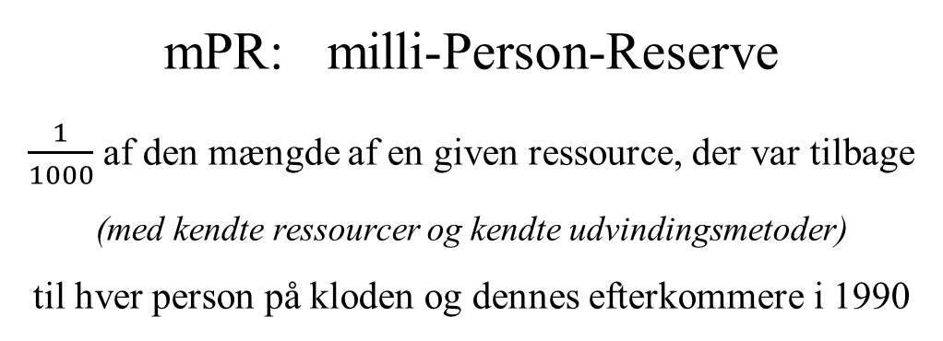
Miljøvurdering
Begreber
Naturressourcer
Reserven
Den mængde af en ressource, som kan udvindes fra kendte forekomster med kendte teknikker
Forsyningshorisont
Tiden indtil en reserve er opbrugt med nuværende forbrug
Knap ressource
Kort forsyningshorisont: Knap ressource
mPR: milli-Person-Reserve
$\frac{1}{1000}$ af den mængde af en given ressource, der var tilbage
(med kendte ressourcer og kendte udvindingsmetoder)
til hver person på kloden og dennes efterkommere i 1990
HTX Viby - Teknologi
Michael Bach

Slide 8
Miljøvurdering
Begreber
Arbejdsmiljø
Ensidigt gentaget arbejde
Støj
Løft
Kemi
Ulykker
Arbejdsskader
HTX Viby - Teknologi
Michael Bach

Slide 9
Miljøvurdering
Begreber
Godskrivning
Energi- og ressourceforbrug kan indgå med negativt fortegn (altså fratrækkes)
i miljøregnskabet f.eks. når:
Spildvarme fra f.eks. maskiner reducerer energiforbrug til opvarmning
Affaldsforbrænding udnyttes til el- og varmeproduktion
Materialer faktisk genbruges (ikke nok, at de teoretisk kan genbruges)
HTX Viby - Teknologi
Michael Bach

Slide 10
Miljøvurdering
Begreber
Når der skal sammenlignes ….
Referenceprodukt / referencesituation
En miljøvurdering har oftest til formål at afgøre, hvordan et givet produkt / en given situation kan vurderes i forhold til et referenceprodukt / en reference situation.
Funktion / ydelse
Produkter udfører en funktion, en service leverer en ydelse.
Det er helt afgørende, at det er ens funktioner / ydelser, der sammenlignes
Funktionel enhed
Derudover skal man sikre, at det er samme enhed af en funktion / en ydelse, der sammenlignes. Det skal være samme kvantitet med samme varighed i samme kvalitet.
HTX Viby - Teknologi
Michael Bach

